Slide 1
Módulo 3:
O indivíduo no ambiente hospitalar e o uso de medicamentos e outras tecnologias em saúde

Slide 2
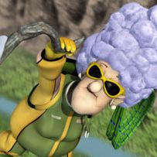
Relembrando...
Dona Izildinha
70 anos
Diagnosticada com Diabetes tipo II e Hipertensão
Se consulta no Ambulatório de Endocrinologia (SUS)
Apresentou reação adversa ao uso da Metformina
Farmacêutico diminuiu a dose do medicamento

Slide 3
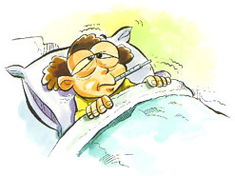
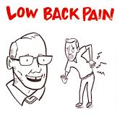
Dificuldade em urinar
Notes:
Pensei em colocar os sintomas que ela teve, e que por isso ela foi para a UPA

Slide 4
Na UPA...
Sala de atendimento médico
Acolhimento
(Consulta de enfermagem)
Avaliação de risco
Exames físicos: inchaço na região correspondente ao rim direito;
Exames laboratoriais: sangue e urina;
Raio-x da região lombar;
INTERNAÇÃO
Notes:
Gente, pelo que tem naquela pagina que achei sobre a pielonefrite, pra diagnosticar precisa de exames de imagem (ultrassom, raio-x ou tomografia), então pensei em falarmos que depois dos resultados dos exames ela já foi encaminhada a um hospital, porque ela apresentava um inchaço renal, característico da pielonefrite

Slide 5
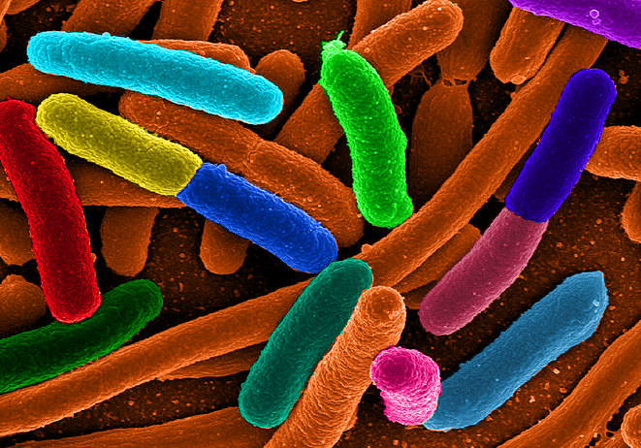
O que é ITU?
Pielonefrite Aguda
Proliferação de bactérias no trato urinário;
Pode ser no trato inferior (bexiga - cistite) ou no trato superior (rim - pielonefrite);
É causada por uma infecção bacteriana aguda por bactérias Gram-negativas, que fazem parte da flora normal do intestino. Por exemplo: Escherichia coli;
A infecção acontece a nível da uretra, bexiga e/ou ureteres;
Uma Infecção no Trato Urinário superior é considerada grave e requer internação;
Ela apenas ocorre quando por alguma razão a imunidade não atuam de forma eficaz.
Notes:
Falar na hora: Os ureteres transportam a urina, proveniente do rim, para ser armazenada na bexiga, antes de ser expelida pela uretra. Existem mecanismos anti-refluxo que não permitem que a urina passe da uretra/bexiga para os ureteres/rins (ou seja, que faça o percurso inverso). No entanto, se estes mecanismos, devido a anomalias congénitas ou a inflamação, não forem eficazes, a urina volta para trás e pode transportar bactérias que infectam a bexiga, a uretra e até mesmo o rim.
Favorecendo a propagação e multiplicação dos microorganismos no interior das vias urinárias superiores e no tecido renal.

Slide 6
ITU e Diabetes
O risco de infecção do trato urinário superior, como pielonefrite, chega a ser de 4 a 5 vezes maior em pacientes diabéticas. É muito comum em idosos também;
Há estudos clínicos que comprovam que na diabetes há um comprometimento do sistema imune, propiciando infecções;
Além disso, altos níveis de glicemia aumenta a chance de patógenos se proliferarem no organismo;
Isso leva a crer que...
Dona Izildinha não estava aderindo ao tratamento.
Notes:
Falar na hora: que é os microorganismos que consomem co2 fazem fermentação da glicose, se proliferando

Slide 7
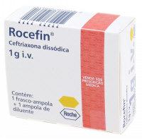
Internação
ROTINA
-Visitas diárias de médicos e enfermeiros.
-Visitas periódicas de nutricionistas e farmacêuticos
- Exames para acompanhar quadro clínico
TRATAMENTO
Antibiograma: E. coli
Administracão de antibióticos: Ceftriaxona
Controle glicêmico
CUIDADOS IMPORTANTES!
Infecção generalizada
Infecções oportunistas (hospitalares)
Notes:
GENTE, ACHO IMPORTANTE FALAR QUE NA INTERNAÇÃO SUSPENDERAM O FUROSEMIDA, PQ ERA O ANTI-HIPERTENSIVO DELA, MAS É DIURÉTICO E É A PRIMEIRA COISA QUE TEM QUE SUSPENDER PRA NÃO PREJUDICAR O RIM

Slide 8
Papel do farmacêutico
Se responsabiliza por todo o ciclo do medicamento, desde sua seleção, armazenamento e controle, até a dispensação e uso pelo paciente.
Farmácia Clínica
Farmacovigilância
Dispensação
Residência Farmacêutica
Farmacotécnica

Slide 9
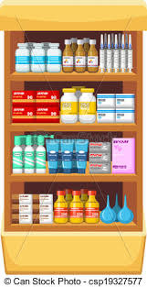
Logistica
Seleção de medicamentos
Controle
Aquisição
Gestão de estoque e resíduos
Dispensação pro paciente
Coletivo
Individualizado
Dose unitária

Slide 10
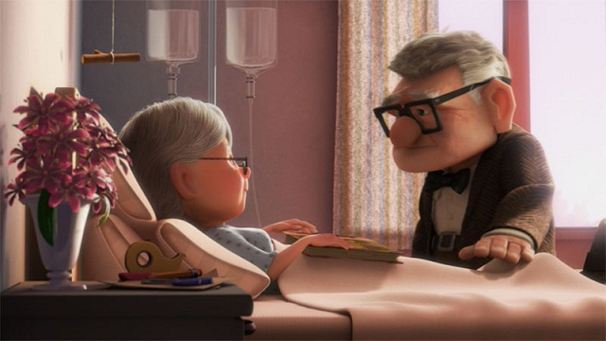

Slide 11
Farmacovigilância
Foi administrada uma dosagem errada da ceftriaxona!!
Em algumas horas, os profissionais da farmacovigilância estudaram o caso e descobriram:

Slide 12
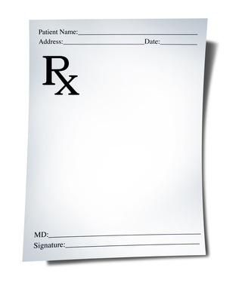
Farmácia Clínica
Triagem de prescrições médicas
Conciliação medicamentosa
Izildinha
Furosemida
Ceftriaxona
Metformina
Suspensão da Furosemida
É um medicamento da classe dos diuréticos da alça, atuante na alça de Henle e intensificador da excreção de urina e sódio pelo organismo.

Slide 14
Alta
Como a Infecção do Trato Urinário Superior possui grande chance de recidiva, o médico recomendou que Dona Izildinha tomasse Ciprofloxacino por mais 7 dias após a alta, como medida profilática.
Também foi solicitado acompanhamento no farmacêutico clínico na rotina ambulatorial, já que a paciente apresentou grandes problema de aderência a Metformina.

Slide 15
Pós internação
Acompanhamento farmacêutico
ADERÊNCIA
Notes:
Aqui seria a parte do teatrinho, então o slide podia ser só um guia msm, tipo uma foto sl
Cuidado com recidiva!!!!!!!!!!!

Slide 16
OBRIGADA! :)
Letícia freitas 8971989
Paola revolti 8971628
Paula benitez 9052151

Slide 17
Referências
http://www.farmaciahospitalar.com.br/paginas-funcoes.php
http://portal.crfsp.org.br/index.php/comissoes-assessoras-/84-assessoras/assessoras/182-comissao-de-farmacia-hospitalar.html
http://www.crf-pr.org.br/uploads/comissao/9147/guia_farmacia_hospitalar.pdf
Ciências Farmacêuticas - uma abordagem em farmácia hospitalar
http://www.anvisa.gov.br/servicosaude/controle/rede_rm/cursos/atm_racional/modulo3/trato_urinario.htm
http://www.scielo.br/scielo.php?script=sci_arttext&pid=S0104-42302005000600008
http://revista.fmrp.usp.br/2010/vol43n2/Simp3_Infec%E7%E3o%20do%20trato%20urin%E1rio.pdf
http://www.moreirajr.com.br/revistas.asp?fase=r003&id_materia=5907
http://www.diabetes.org.br/ebook/component/k2/item/47-infeccoes-no-paciente-diabetico
http://www.ambr.org.br/backup/site_29032014/wp-content/uploads/2013/03/21_bsb_med_484_2011_pielonefrite_enfisematosa.pdf
https://www.portaldadialise.com/articles/pielonefrite
http://www.medipedia.pt/home/home.php?module=artigoEnc&id=298

